Slide 1
Achter Jezus aan, hoe doe je dat?

Slide 2
Achter Jezus aan, hoe doe je dat?
Zou je Jezus wel volgen?
Jezus volgen: een vreemde gast zijn?
evangelie verkondigen
radicale overgave

Slide 3
Achter Jezus aan, hoe doe je dat?
Lucas 9
Vers 57: ‘Ik zal u volgen waarheen u ook gaat.’
Vers 59: ‘Heer, sta me toe eerst terug te gaan om mijn vader te begraven.’
Vers 61: ‘Ik zal u volgen, Heer, maar sta me toe dat ik eerst afscheid neem van mijn huisgenoten.’

Slide 4
Achter Jezus aan, hoe doe je dat?
Lucas 9
Vers 57: ‘Ik zal u volgen waarheen u ook gaat.’
Vers 59: ‘Heer, sta me toe eerst terug te gaan om mijn vader te begraven.’
Vers 61: ‘Ik zal u volgen, Heer, maar sta me toe dat ik eerst afscheid neem van mijn huisgenoten.’

Slide 5
Achter Jezus aan, hoe doe je dat?
Lucas 9
Vers 57: ‘Ik zal u volgen waarheen u ook gaat.’
Vers 59: ‘Heer, sta me toe eerst terug te gaan om mijn vader te begraven.’
Vers 61: ‘Ik zal u volgen, Heer, maar sta me toe dat ik eerst afscheid neem van mijn huisgenoten.’

Slide 6
Achter Jezus aan, hoe doe je dat?
Zou je Jezus wel volgen?
Jezus volgen: een vreemde gast zijn?
evangelie verkondigen
radicale overgave

Slide 7
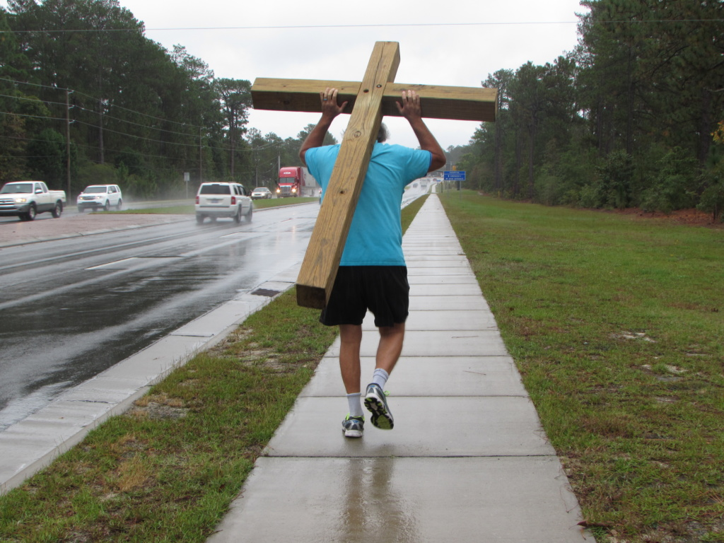
Achter Jezus aan, hoe doe je dat?

Slide 8
Achter Jezus aan, hoe doe je dat?
Zou je Jezus wel volgen?
Jezus volgen: een vreemde gast zijn?
evangelie verkondigen
radicale overgave

Slide 9
Achter Jezus aan, hoe doe je dat?

Slide 10
Achter Jezus aan, hoe doe je dat?
Zou je Jezus wel volgen?
Jezus volgen: een vreemde gast zijn?
evangelie verkondigen
radicale overgave

Slide 11
Achter Jezus aan, hoe doe je dat?

Slide 12
Achter Jezus aan, hoe doe je dat?

